Slide 1

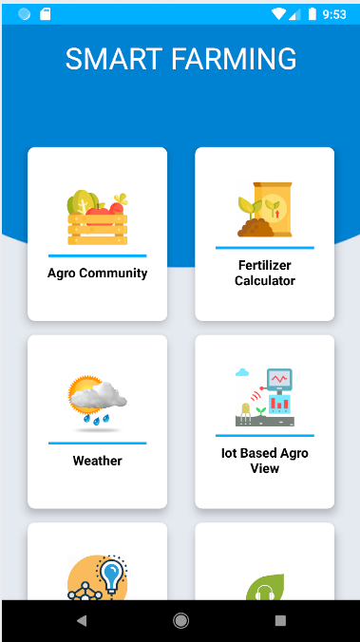
মাটি ও মানুষ
Smart City Agro App

Slide 2
মাটি ও মানুষ
Fertilizer Calculator
Weather
Iot Based Agro View
Agro Image Processing
Agro Information
Agro Help Center
&&
About
Agro Community
মাটি ও মানুষ
Smart Farming Agro App

Slide 3
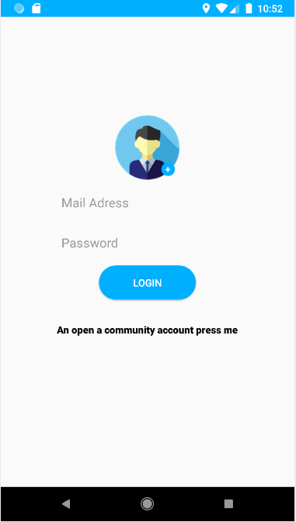
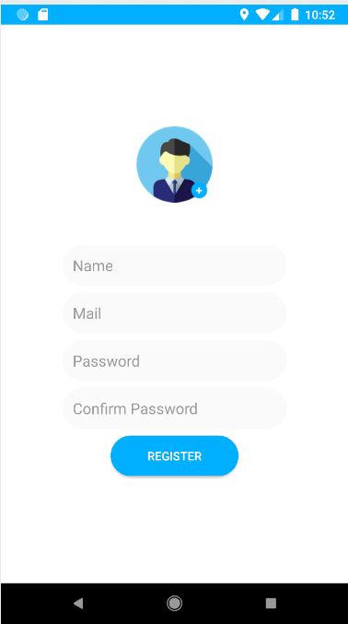
Community Login Registration
Smart Iot Farm Managment
মাটি ও মানুষ
Smart Farming Agro App

Slide 4
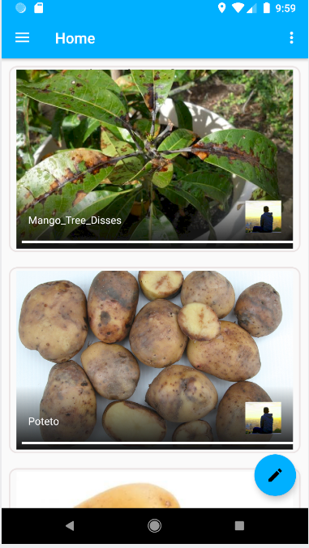
Comminity Screen
Smart farmar community
মাটি ও মানুষ
Smart Farming Agro App

Slide 5
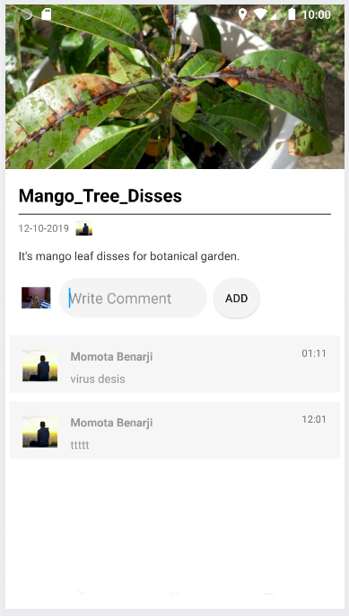
Post Info
Farmar Post
মাটি ও মানুষ
Smart Farming Agro App

Slide 6
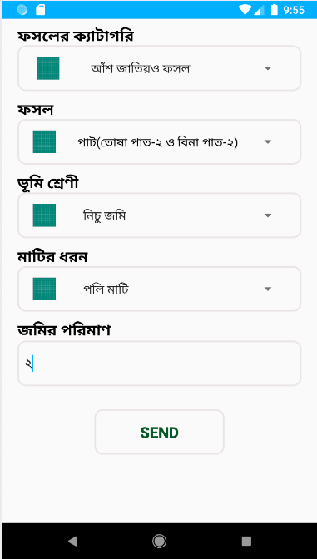
Soil Fartelizer Screen
Crops and land citeria
মাটি ও মানুষ
Smart Farming Agro App

Slide 7
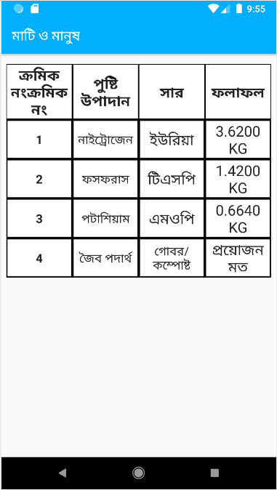
Soil Fertilizer Details
Smart Fertilizer Finding
Metro Ride
Smart Farming Agro App

Slide 8
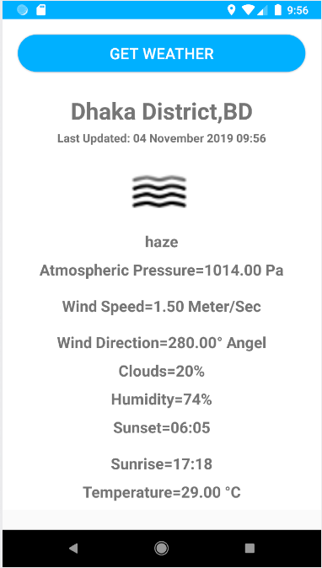
Weather Info
Current weather list.
Others activity shows:
.Weather Forcast.
মাটি ও মানুষ
Smart Farming Agro App

Slide 9
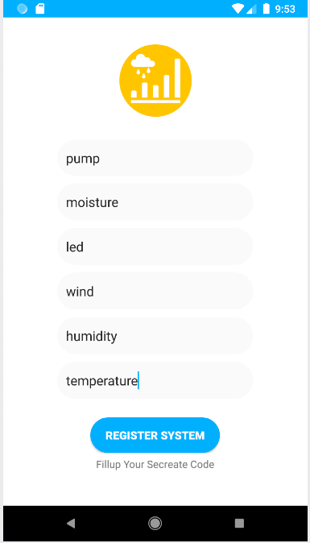
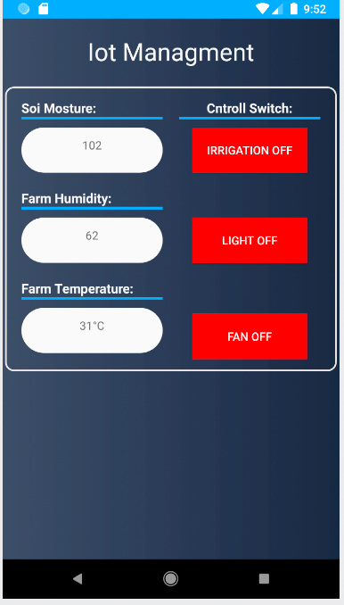
Iot Based Farm View Details
Smart Iot Farm Managment
Metro Ride
Smart Farming Agro App

Slide 10
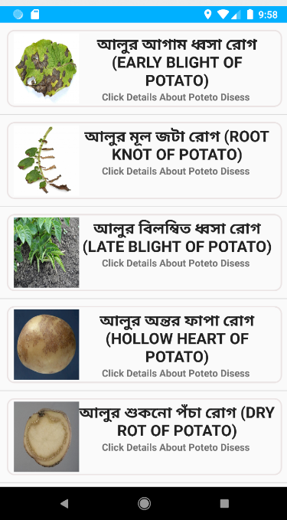
Agro Information Info
Crops Information Details.
মাটি ও মানুষ
Smart City Metro Rail App

Slide 11
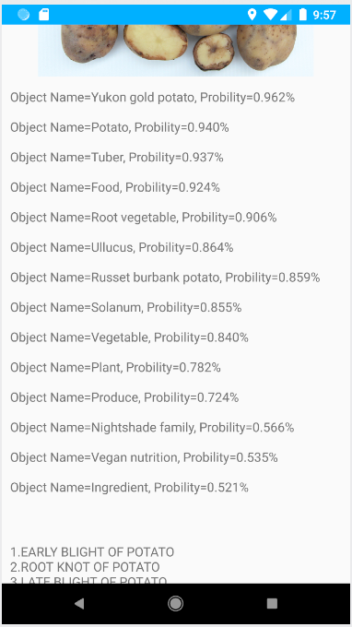
Agro Image Proccessing Info
Plant Image Proccessing Details.
মাটি ও মানুষ
Smart Farming Agro App

Slide 12
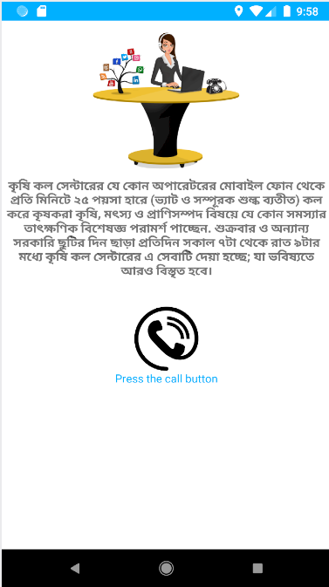
Agro HelpCenter Info
Agro CallCenter.
মাটি ও মানুষ
Smart Farming Agro App

Slide 13
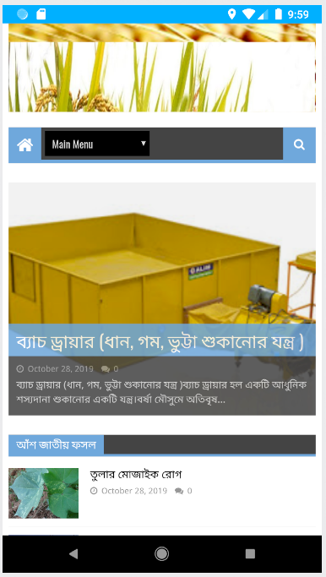
About Info
About Our Website.
মাটি ও মানুষ
Smart Farming Agro App

Slide 14
Agro Image Proccessing Info
Plant Image Proccessing Details.
মাটি ও মানুষ
Smart Farming Agro App

Slide 15
THANKS!
Any questions?

